Slide 1


Eletropostos Eficientes
Controle de carga otimizado com Assembly
André Felix – 571691
Davi Pacheco – 569487
Gabriel Silveira – 568910
Henrique Aragão – 570529
João Vitor Jun – 572079

Slide 2

Contexto
Projeto sobre a utilização de energia em eletropostos :
• Prolemática: Ineficiência energética
• Otimização
• Análise conceitual de resultados

Slide 3
Problema
Software com linguagem de alto nível:
• Gera mais instruções (maior uso de CPU).
• Maior consumo de energia computacional.
• Processamento e autenticação lentos.

Slide 4

Por que otimizar?
MENOS ciclos de CPU
MENOS energia
MAIS sustentabilidade

Slide 5

Solução
• Uso de Assembly
• Arquitetura eficiente (RISC-V) para reduzir ciclos de CPU.

Slide 6


C vs Assembly
C:
Mais instruções
Menos controle
Mais consumo
Assembly:
Menos instruções
Mais controle
Menor Consumo

Slide 7
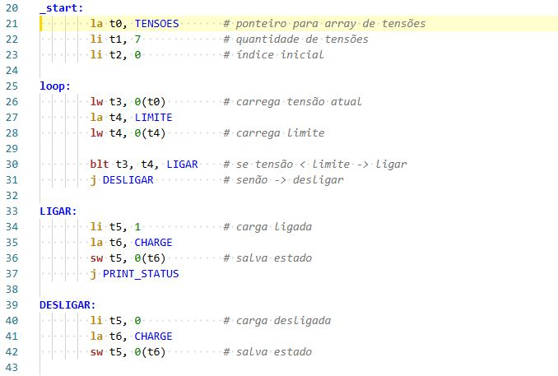
Código

Slide 8
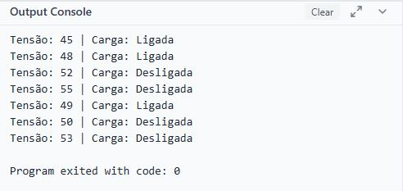
Saída no painel

Slide 9
Impacto sustentável
• 30% à 60% menos em gasto energético (estimado)
• Custo operacional reduzido
• Menor descarte de hardware
• Menos CO₂

Slide 10

Comparação (conceitual)
Software | Ciclos de CPU | Energia (arbitrária)
Genérico (C) | 200 | 100%
Otimizado (Assembly) | 120 | 60%

Slide 11
Obrigado!

